Slide 1
শুভেচ্ছা/ স্বাগতম

Slide 2
শিক্ষক পরিচিতি
ছবি
পরিচয়
মোঃ ওবায়দুর রহমান
এম এস এস রাষ্ট্রবিজ্ঞান
প্রভাষক
তথ্য ও যোগাযোগ প্রযুক্তি
বসন্তকেদার ডিগ্রী কলেজ
মোহনপুর, রাজশাহী।
আজীবন সদস্য বাংলাদেশ কম্পিউটার সোসাইটি, ঢাকা
জেলা এ্যম্বাসেডর A2i শিক্ষা মন্ত্রাণালয়
mdorhelal@gmail.com
01770144076 , 01961326237

Slide 3
পাঠ পরিচিতি
শ্রেনীঃ একাদশ
পৌরনীতি ও সুশাসন
সময়ঃ ৪৫ মিনিট
তারিখঃ ২৫/০৫/২০২০

Slide 4
মুল শিরোনামঃ রাজনৈতিক দল, নেতৃত্ব ও সুশাসন
অধ্যায়ঃ ৬
আজকের পাঠ/পাঠ ঘোষনাঃ চাপসৃষ্টিকারী গোষ্ঠী, চাপসৃষ্টিকারী গোষ্ঠীর বৈশিষ্ট্য, রাজনৈতিক দল ও চাপসৃষ্টিকারী গোষ্ঠীর মধ্যে পার্থক্য

Slide 5
এসো বন্ধুরা আমার একটি ভিডিও ক্লাস দেখ
https://youtu.be/rdif_5NcRj0

Slide 6
নিচের ছবি গুলো লক্ষ্য করি

Slide 7
নিচের ছবি গুলো লক্ষ্য করি

Slide 8
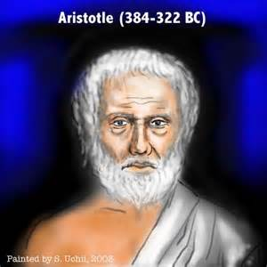
নিচের ছবি গুলো লক্ষ্য করি

Slide 9
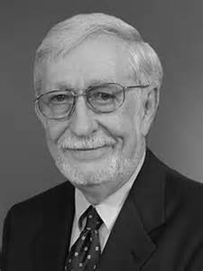
নিচের ছবি গুলো লক্ষ্য করি

Slide 10
নিচের ছবি গুলো লক্ষ্য করি

Slide 11
নিচের ছবি গুলো লক্ষ্য করি

Slide 12
নিচের ছবি গুলো লক্ষ্য করি

Slide 13
প্রারম্ভিক বক্তব্য
চাপসৃষ্টিকারী গোষ্ঠী
চাপসৃষ্টিকারী গোষ্ঠীর বৈশিষ্ট্য
রাজনৈতিক দল ও চাপসৃষ্টিকারী গোষ্ঠীর মধ্যে পার্থক্য

Slide 14
শিখন ফল
১। চাপসৃষ্টিকারী গোষ্ঠী কি বলতে পারবে?
২। চাপসৃষ্টিকারী গোষ্ঠীর বৈশিষ্ট্য কি বলতে পারবে?
৩। রাজনৈতিক দল ও চাপসৃষ্টিকারী গোষ্ঠীর মধ্যে পার্থক্য কি বলতে পারবে?

Slide 15
শিখন ফলের আলোকে প্রশ্ন
১। চাপসৃষ্টিকারী গোষ্ঠী কি বল?
২। চাপসৃষ্টিকারী গোষ্ঠীর বৈশিষ্ট্য কি বল?
৩। রাজনৈতিক দল ও চাপসৃষ্টিকারী গোষ্ঠীর মধ্যে পার্থক্য কি বল?

Slide 16
একক কাজের প্রশ্ন
চাপসৃষ্টিকারী গোষ্ঠী কি বল?
সময়ঃ ৫ মিনিট

Slide 17
একক কাজের সমাধান
চাপসৃষ্টিকারী গোষ্ঠী হচ্ছে এমন এক গোষ্ঠী যার সদস্যগণ সমজাতীয় মনোভাব এবং স্বার্থের দ্বারা আবদ্ধ, স্বার্থের ভিত্তিতেই তারা পরস্পরের সাথে আবদ্ধ হন।
আলফ্রেড গ্রাজিয়ার এর মতে, চাপসৃষ্টিকারী গোষ্ঠী হচ্ছে এমন এক সংগঠিত সামাজিক গোষ্ঠী, যা সরকারকে আনুষ্ঠানিকভাবে নিয়ন্ত্রনের চেষ্টা না করে রাজনৈতিক কর্মকর্তাদের আচরণকে প্রভাবিত করার চেষ্টা করে।
এ্যলান আর বল এর মতে সম-মনোভাবাপন্ন সদস্যদের নিয়ে গঠিত গোষ্ঠীকে চাপসৃষ্টিকারী গোষ্ঠী বোঝায়।
চাপসৃষ্টিকারী গোষ্ঠীসমুহ তাদের পছন্দের দল বা ব্যক্তিকে অর্থ দিয়ে যানবাহন দিয়ে প্রচার কাজে সাহায্য করে। তাদের পছন্দনীয় দল বা ব্যক্তি নির্বাচিত হয়ে আইন প্রণয়ন ও শাসন কাজ পরিচালনা করতে গিয়ে চাপসৃষ্টিকারী গোষ্ঠীর স্বার্থ রক্ষা করে থাকে।

Slide 18
জোড়ায় কাজ

Slide 20
জোড়ায় কাজের প্রশ্ন
চাপসৃষ্টিকারী গোষ্ঠীর বৈশিষ্ট্য কি বল?
সময়ঃ ৫ মিনিট

Slide 21
জোড়ায় কাজের সমাধান
সম-মনোভাবাপন্ন সদস্যদের নিয়ে গঠিত গোষ্ঠীকে চাপসৃষ্টিকারী গোষ্ঠী বোঝায়।
চাপসৃষ্টিকারী গোষ্ঠীর নিম্নলিখিত বৈশিষ্ট্য লক্ষ্য করা যায়ঃ
১। বেসরকারী সংগঠন ২। সুনির্দিষ্ট লক্ষ্য বা স্বার্থ
৩। নির্দলীয় বা অরাজনৈতিক সংগঠন
৪। সরকারকে নিয়ন্ত্রণ ৫। সংগঠিত সামাজিক গোষ্ঠী

Slide 22
দলীয় কাজ

Slide 23
দলীয় কাজ

Slide 24
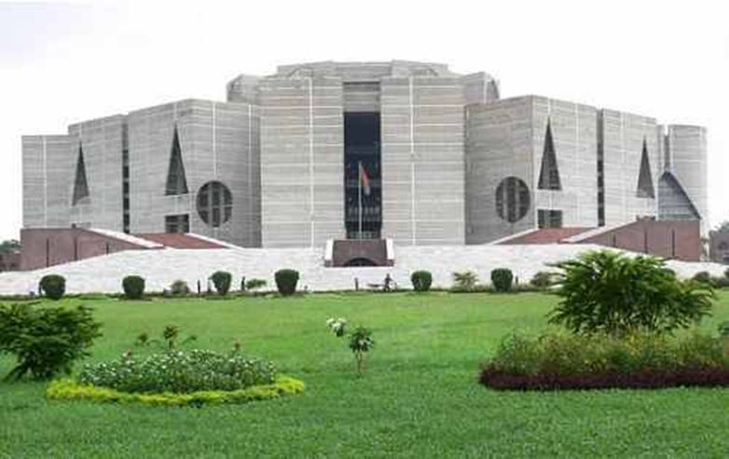
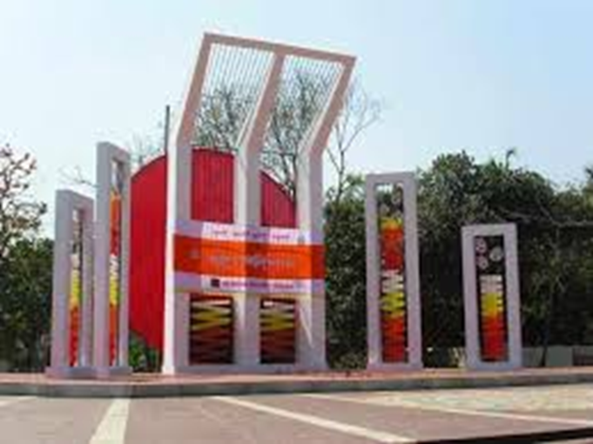

Slide 25
দলীয় কাজের প্রশ্ন
রাজনৈতিক দল ও চাপসৃষ্টিকারী গোষ্ঠীর মধ্যে পার্থক্য কি বল?
সময়ঃ ১০ মিনিট

Slide 26
দলীয় কাজের সমাধান
রাজনৈতিক দল ও চাপসৃষ্টিকারী গোষ্ঠীর মধ্যে কিছু কিছু ক্ষেত্রে মিল থাকলেও উভয়ের মধ্যে যথেষ্ট্য পার্থক্য রয়েছে। উভয়ের মধ্যে উৎপত্তি, লক্ষ্য বা উদ্দেশ্য এবং কর্মসুচির মধ্যে পার্থক্য লক্ষ্য করা যায়।
১। জাতীয় কল্যান | রাজনৈতিক দল জাতীয় কল্যনে কাজ করে। | চাপসৃষ্টিকারী গোষ্ঠী নিজেদের লক্ষ্য পুরুনে কাজ করে।
২। সাংগঠনিক পার্থক্য | রাজনৈতিক দলের সাংগঠনিক কাঠামো আছে এবং তা সবল । | চাপসৃষ্টিকারী গোষ্ঠীর সাংগাঠনিক কাঠামো আছে কিন্তু তা দুর্বল।
৩। লক্ষ্য ও উদ্দেশ্যগত পার্থক্য | রাজনৈতিক দলের লক্ষ্য ক্ষমতা গ্রহন এবং জাতীয় স্বার্থ রক্ষা করা। | চাপসৃষ্টিকারী গোষ্ঠীর লক্ষ্য হল সরকারী সিদ্ধান্ত নিজেদের অনুকুলে নেওয়া।
৪। কাজকর্মের পদ্ধতি | রাজনৈতিক দলের কাজকর্ম প্রকাশ্য ও প্রত্যক্ষ। | চাপসৃষ্টিকারী গোষ্ঠীর কাজকর্ম সাধারণত গোপনে বা অপ্রকাশ্যে।
৫। সরকারকে নিয়ন্ত্রণ | রাজনৈতিক দল জনস্বার্থে সরকারকে নিয়ন্ত্রণ করে থাকে। | চাপসৃষ্টিকারী গোষ্ঠী আইনসভার সদস্যগণকে প্রভাবিত করে সরকারকে নিয়ন্ত্রণ করে।
৬। নির্বাচনে অংশগ্রহণ | রাজনৈতিক দল নির্বাচনে অংশগ্রহন করে। | চাপসৃষ্টিকারী গোষ্ঠী নির্বাচনে অংশগ্রহন করেনা।

Slide 27
মুল্যায়ন
জ্ঞান মুলক,অনুধাবন মুলক, প্রয়োগ মুলক প্রশ্ন
১। রাজনৈতিক দল হচ্ছে কোনো নীতির সমর্থনে সংগঠিত সংঘবিশেষ, যা নিয়মতান্ত্রিক উপায়ে সরকার পরিচালনায় আগ্রহী হয় এটি কার উক্তি?
ক। যোশেফ এম সুম্পিটার খ। অধ্যাপক ম্যাকাইভার গ। এডমন্ড বার্ক ঘ। আনের্ষ্ট বার্কার
২। রাজনৈতিক দল এমন এক সংগঠিত জনগোষ্ঠী যারা একটি স্বীকৃত নীতির ভিত্তিতে যৌথ প্রচেষ্টার মাধ্যমে জাতীয় স্বার্থ সংরক্ষনের জন্য সচেষ্ট এটি কার উক্তি?
ক। যোশেফ এম সুম্পিটার খ। অধ্যাপক ম্যাকাইভার গ। এডমন্ড বার্ক ঘ। আনের্ষ্ট বার্কার
৩। গণতান্ত্রিক শাসন ব্যবস্থায় কোনটির ভুমিকা বেশী গুরুত্বপুর্ণ?
ক। চাপসৃষ্টিকারী গোষ্ঠী খ। উপদল গ। রাজনৈতিক দল ঘ। কুচক্রী দল
৪। প্রতিনিধিত্বমুলক গণতন্ত্রের মুলভিত্তি কি?
ক। রাজনৈতিক দল খ। জাতীয় সংসদ গ। ছাত্র সংগঠন ঘ। আমলাতন্ত্র
৫। রাজনৈতিক দলের কাঠামো উপদলের কাঠামোর তুলায় কি রুপ হয়?
ক। দুর্বল খ। অনেক দুর্বল গ। সবল ঘ। কম সবল

Slide 28
জ্ঞান মুলক,অনুধাবন মুলক, প্রয়োগ মুলক প্রশ্ন
৬। গণতান্ত্রিক শাসন কার্যত রাজনৈতিক দলের শাসন- উক্তিটি কার?
ক। এরিষ্টটল খ। অধ্যাপক লাস্কি গ। অধ্যাপক হারম্যান ফাইনার ঘ। লর্ড ব্রাইস
৭। কিছু স্বার্থানেষী ব্যক্তিকে নিয়ে কি গড়ে ওঠে?
ক। রাজনৈতিক দল খ। উপদল গ। প্রতিষ্ঠান ঘ। সচিবালয়
৮। রাজনৈতিক সামাজিকীকরণে গুরুত্বপুর্ণ ভুমিকা পালন করে কোনটি ?
ক। চাপসৃষ্টিকারী গোষ্ঠী খ। জনগণ গ। সরকার ঘ। রাজনৈতিক দল
৯। রাজনৈতিক শাসনব্যবস্থায় নির্বাচনের সময় বিভিন্ন কর্মসুচি প্রকাশ করে কারা?
ক। রাজনৈতিক দল খ। জনগণ গ। বেসরকারী প্রতিষ্ঠান ঘ। চাপসৃষ্টিকারী দল
১০। স্বার্থ একত্রীকরণকারী বলা হয় কাকে?
ক। রাজনৈতিক দলকে খ। চাপসৃষ্টিকারী গোষ্ঠীকে গ। জনগনকে ঘ। শিক্ষক সমাজকে
১১। জনগন ও সরকারের মধ্যে সেতু বন্ধনের কাজ করে কোনটি?
ক। চাপসৃষ্টিকারী গোষ্ঠী খ। রাজনৈতিক দল গ। সরকার ঘ। জনগণ

Slide 29
জ্ঞান মুলক,অনুধাবন মুলক, প্রয়োগ মুলক প্রশ্ন
১২। প্রতিনিধিত্বমুলক গণতন্ত্রে বিকল্প সরকার বলা হয় কাকে?
ক। সরকারি দলকে খ। সামরিক বাহিনীকে গ। বিরোধী দলকে ঘ। সচিবালয়কে
১৩। রাজনৈতিক দলের অন্যতম প্রধান কাজ কি?
ক। চাদাঁ ওঠানো খ। প্রার্থী মনোনয়ন গ। দলের গুনকীর্তন করা ঘ। দলের স্বার্থ দেখা
১৪। ব্যক্তিস্বাধীনতার বিরোধী কোনটি ?
ক। দ্বিদলীয় ব্যবস্থা খ। বহুদলীয় ব্যবস্থা গ। একদলীয় ব্যবস্থা ঘ। গণতান্ত্রিক শাসনব্যবস্থা
১৫। রাজনৈতিক জোট গড়ে ওঠার প্রবণতা দেখা যায় কি ধরনের শাসন ব্যবস্থায়?
ক। দ্বিদলীয় ব্যবস্থা খ। বহুদলীয় ব্যবস্থা গ। একদলীয় ব্যবস্থা ঘ। গণতান্ত্রিক শাসনব্যবস্থা
১৬। রাজনৈতিক দল ও গণতন্ত্রের মধ্যে সম্পর্ক কিরুপ?
ক। ঘনিষ্ট সম্পর্ক খ। পরস্পর বিরোধী সম্পর্ক গ। কোনো সম্পর্ক নেই ঘ। বৈরী সম্পর্ক
১৭। রাজনৈতিক দল কাদের নিকট দলীয় কর্মসুচি উপস্থাপন করে?
ক। শাসকের নিকট খ। নির্বাচকমন্ডলীর নিকট গ। নির্বাচনকারীর নিকট ঘ। নির্বাচকের নিকট

Slide 30
বহুপদি সমাপ্তিসুচক বহুনির্বাচনি প্রশ্ন
১৮। রাজনৈতিক দলকে আধুনিক গণতন্ত্রের প্রাণ বলা হয়। কারণ গণতন্ত্রের- ?
i- মুলভিত্তি রাজনৈতিক দল ii- চালিকা শক্তি রাজনৈতিক দল iii- মুল লক্ষ্য রাজনৈতিক দল ---
নিচের কোনটি সঠিক? ক- i খ- ii গ- iii ঘ- i, ii ও iii
১৯। যখন কিছু সংখ্যক মানুষ জাতীয় ও আর্ন্তজাতিক রাজনৈতিক বিষয়ে একমত পোষণ করে এবং নির্দিষ্ট কর্মসুচির ভিত্তিতে ঐক্যবদ্ধ হয় তখন কি সৃষ্টি হয়- ?
i- সামাজিক সংগঠন বা দল ii- রাজনৈতিক সংগঠন বা দল iii- আন্তর্জাতিক সংগঠন বা দল --- নিচের কোনটি সঠিক? ক- i ও i i খ- iii গ- ii ও iii ঘ- i, ii ও iii
২০। সম্মোহনী নেতৃত্বের অধিকারী হলেন- ?
i- মহাত্মা গান্ধী ii- জাতির জনক বঙ্গবন্ধু শেখ মুজিবুর রহমান iii- মওলানা ভাসানী---
নিচের কোনটি সঠিক? ক- i খ- i ও ii গ- iii ঘ- i, ii ও iii
২১। নেতার চরিত্রে সততা ও দৃঢ়তা প্রয়োজন। এর ফলে জনগনের মধ্যে সৃষ্টি হয়-?
i- শৃঙ্খলা বোধ ii- অনুগত্য iii- শ্রদ্ধা --- নিচের কোনটি সঠিক?
ক- i খ- iii গ- ii ও iii ঘ- i, ii ও iii
২২। উপদলকে স্বার্থান্বেষী দল বলা হয়। কেননা উপদলের নিকট গৌণ হলো -?
i- দলীয় নীতি ii- দলীয় কর্মসুচি iii- ব্যক্তি ও গোষ্ঠীস্বার্থ --- নিচের কোনটি সঠিক?
ক- i খ- i ও ii গ- ii ও iii ঘ- i, ii ও iii

Slide 31
উচ্চতর দক্ষতা ও বহুপদী সমাপ্তি সুচক বহুর্নিবাচনী প্রশ্ন
আধুনিক গণতন্ত্র হলো পরোক্ষ বা প্রতিনিধিত্বমুলক গণতন্ত্র। জনগন প্রতিনিধি নির্বাচন করে তাদের মাধ্যমে পরোক্ষভাবে শাসন কাজে অংশগ্রহন করে। এই নির্বাচনকার্য সম্পন্ন হয় দলীয় ভিত্তিতে। গণতান্ত্রিক রাষ্ট্রগুলোতে দ্বি-দলীয় এবং বহু-দলীয় উভয় ব্যবস্থাই দেখা যায়। বাংলাদেশ, পাকিস্তান, ভারত প্রভৃতি রাষ্ট্রে কয়েকটি দল নিয়ে রাজনৈতিক জোট গঠনের প্রবণতা লক্ষ্য করা যায়।
২৩। নেতার সিদ্ধান্তের আলোচনা-সমালোচনা করা যায় কোন ধরনের নেতৃত্বে ?
i- সম্মোহনী নেতৃত্বে ii- গণতান্ত্রিক নেতৃত্বে iii- সর্বাত্মকবাদী নেতৃত্বে --- নিচের কোনটি সঠিক?
ক- i খ- ii গ- iii ঘ- i, ii ও iii
২৪। কৃষ্ণাঙ্গ নেতা মার্টিন লুথার কিং তার বক্তব্য ও কর্মের দ্বারা পুরো আমেরিকার যুক্তরাষ্ট্রের কৃষ্ণাঙ্গদের মোহিত ও প্রভাবিত করেছিলেন। তার গুনকে বলা যাবে- ?
i- সম্মোহনী নেতৃত্বে ii- গণতান্ত্রিক নেতৃত্বে iii- সর্বাত্মকবাদী নেতৃত্বে --- নিচের কোনটি সঠিক?
ক- i খ- iii গ- ii ও iii ঘ- i, ii ও iii
২৫। ইন্দিরা গান্ধির চরিত্রের মাধুর্য ও তেজস্বিতা তাকে অন্যান্য যে কোন নেতার চেয়ে পৃথক করেছিল। তার মধ্যে যে গুনটি ছিল ?
i- ব্যক্তিত্ব ii- শিক্ষা iii- দৈহিক সৌন্দয্য --- নিচের কোনটি সঠিক?
ক- i খ- ii গ- iii ঘ- i, ii ও iii

Slide 32
সমাধান
১। খ ২। গ ৩। গ ৪। ক ৫। গ ৬। গ ৭। খ
৮। ঘ ৯। ক ১০। ক ১১। খ ১২। গ ১৩। খ
১৪। গ ১৫। খ ১৬। ক ১৭। খ ১৮। ক
১৯। ক ২০। খ ২১। ঘ ২২। খ ২৩। খ ২৪। ক ২৫। ক

Slide 33
বাড়ির কাজ
সুশাসন রক্ষায় সরকারের দায়িত্বশীলতা, জবাবদিহিতা ও স্বচ্ছতা নিশ্চিতকরণে চাপসৃষ্টিকারী গোষ্ঠীর ভুমিকা আলোচনা কর?
সহায়ক গ্রন্থ/ প্রকাশনীঃ পৌরনীতি ও সুশাসনঃ হাসান বুক হাউস, লেকচার প্রকাশনী, অক্ষরপত্র প্রকাশনী, ব্যতিক্রম ধারা, কাজল ব্রাদার্স লিমিটেড

Slide 34
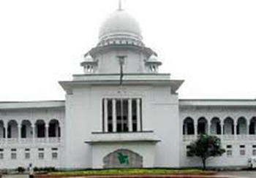
ধন্যবাদ

